Slide 1
Random Forest
Tomislav Rešicki
Fakultet elektrotehnike,računarstva i informacijskih tehnologija

Slide 2
Strojno učenje
Primjenjuje se u medicini, ekonomiji, analizama podataka, otkrivanja znanja u bazama podataka i slično
Rezultat su pravila, funkcije, odnosi, sustavi jednadžbi, distribucija vrijednosti...
Rješavanje složenijih problema (velika količina podataka)
Povezanost sa umjetnom inteligencijom i robotikom

Slide 3
Osnovni pojmovi u strojnom učenju
Nadgledano učenje – za svaki ulaz imamo izlaz
Pomoću njega rješavamo klasifikaciju i regresiju
Klasifikacija ( primjeru pridružujemo klasu kojoj primjer pripada)
Regresija (pridružujemo kontinuiranu vrijednost)

Slide 4
Algoritmi strojnog učenja
Naivni Bayes
Štreber
Stablo odlučivanja

Slide 5
Stablo odlučivanja
Alternativni način prikazivanja i analize situacije odlučivanja
Moćna tehnika modeliranja za klasifikacijske i predikcijske probleme
Temelje se na metodi podjele
Koriste se za : razvrstavanje (klasifikaciju) , predviđanje, procjenu vrijednosti, grupiranje, opisivanje podataka i vizualizaciju

Slide 6
Stablo odlučivanja - struktura
Čvorovi i grane
Donošenje odluka “da” ili “ne”
Dvije vrste čvorova :
Krajnji čvor (završetak određene grane stabla)
Čvor odluke (definira uvjet u obliku vrijednosti varijable iz koje izlaze grane koje zadovoljavaju vrijednosti atributa)

Slide 7
Prednosti stabla odlučivanja
Kompaktan oblik
Mali zahtjevi za računalne resurse
Mogućnost korištenja svih tipova atributa
Generiranje razumljivih metoda
Održavanje važnosti pojedinih atributa za određeni problem
Laka provjera pogrešaka
Mogućnost raspodjele

Slide 8
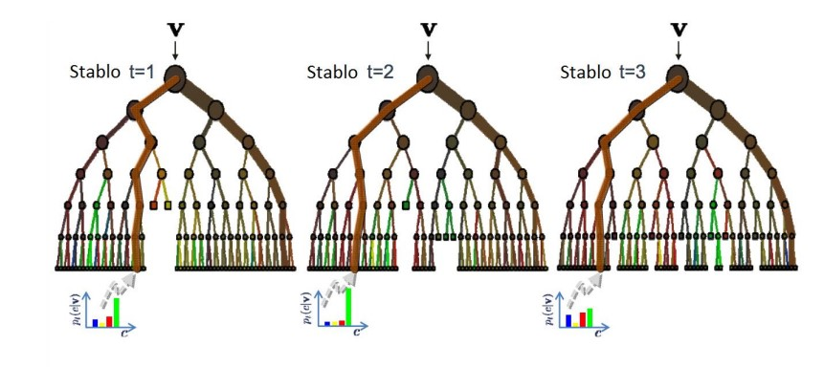
Random forest (slučajne šume)
Algoritam koji se prvi puta pojavljuje 1995. godine a predložio ga je Tin Kam Ho
Ideja je koristiti mnogo pojedinih slabijih stabala odluke
Random forest je zapravo nadogradnja na stabla odluke

Slide 9
Slučajne šume
Bitna stvar za trening podataka je izvor slučajnosti ( nasumičan odabir podataka, značajki, podskupa)
Izvori slučajnosti rješavaju problem velike varijance pojedinih stabala
Krajnja odluka se dobija histogramom svakog stabla i odluka sa najvećim brojem ponavljanja je konačna

Slide 10
Konstrukcija stabla odlučivanja
Na početku se uzimaju n broj primjera, k broj stabala, m zadanog parametra
Konstrukcija se provodi tako da na svakom čvoru odaberemo m atributa i radimo najbolju podjelu na osnovu tih atributa
Stablo tako doseže maksimalnu razinu
Pogreška ovisi o kolinearnosti stabla i jakosti pojedinog stabla u šumi

Slide 11
Algoritam izrade slučajne šume
1) Uzorkovanje T nezavisnih podskupova podataka za učenje
2) Izrada maksimalno dubokog stabla (određivanje najbolje značajke)
3) Testiranje podskupova stabla
4) Prikupljanje glasova za nepoznati primjer i određivanje razreda klasifikacije

Slide 12
Prednosti slučajne šume
Velike mogućnosti u analizama podataka
Svako je stablo naučeno na nekom drugom podskupu pa može dati drugačije odluke
Visoka točnost klasifikacije
Efikasnost
Jako dobra za velike baze podataka i podatke s nepoznatim vrijednostima

Slide 13
Nedostaci slučajne šume
Zbog svog izgleda i učinkovitosti slučajna šuma nema prevelikih nedostaka
Vremenska složenost
Prostorna složenost

Slide 14
Kod za generiranje slučajnih šuma
from sklearn.ensemble import RandomForestClassifier7
from numpy import genfromtxt, savetxt
def main():
dataset = genfromtxt(open('Data/train.csv','r'), delimiter=',', dtype='f8')[1:]
target = [x[0] for x in dataset]
train = [x[1:] for x in dataset]
test = genfromtxt(open('Data/test.csv','r'), delimiter=',', dtype='f8')[1:]
rf = RandomForestClassifier(n_estimators=100)
rf.fit(train, target)
savetxt('Data/submission2.csv', rf.predict(test), delimiter=',', fmt='%f')
if __name__=="__main__":
main()

Slide 15
Zaključak
Velike mogućnosti u raznim analizama podataka
Algoritam koji je veoma koristan u raznim tvrtkama koje posjeduju velike baze podataka
Kako bi se iskoristile sve mogućnosti potrebno je znanje u nekom od programskih jezika

Slide 16
Hvala na pažnji!

